Slide 1
React

Slide 2
Comandos básicos
Gerenciador de pacotes
npm create vite@latest baby_name -- --template react
Icons
npm install react-icons
para abrir : code .
npm install
para rodar use o :
npm rum dev
para parar a aplicação de um control+C
Rotas:
npm i react-router-dom
npm i json-serve

Slide 3
Estrutura básica do react
node_modules: dependências do projeto;
public: assets e arquivos estáticos;
src: onde escrevemos o código da aplicação;
src/index.js: arquivo da inicialização da aplicação
src/App: Componente principal da aplicação

Slide 4
Extensão para react
Você deve instalar na extensões do VSC
Es7 react snippets

Slide 5
Fundamentos
Os componentes ficam dentro de uma pasta chamada components, que criamos em src;
Eles são nomeados em CamelCase: FirstComponent.jsx.
Dentro do componente precisamos criar e exportar uma função, o qual é a logica dele.

Slide 6
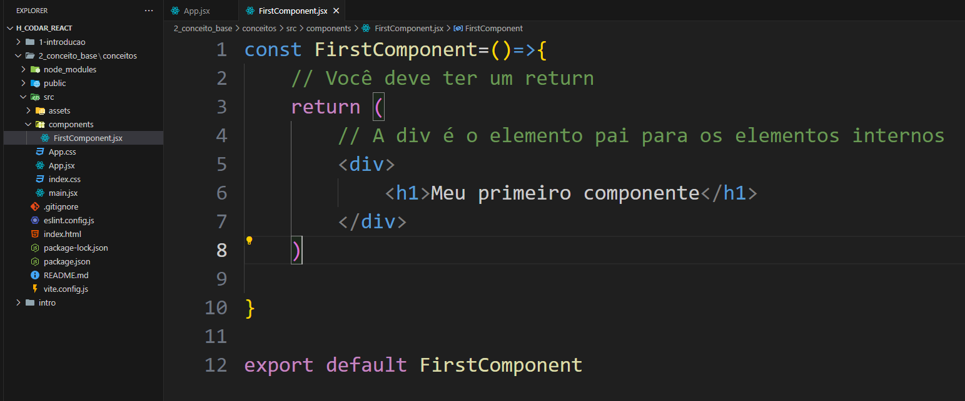
Exportando

Slide 7
Importando
Sintaxe é : import nomQualquer from “./componentes/ nomQualquer.jsx”
Para inserir o componente você deve usar: < nomQualquer/>

Slide 8
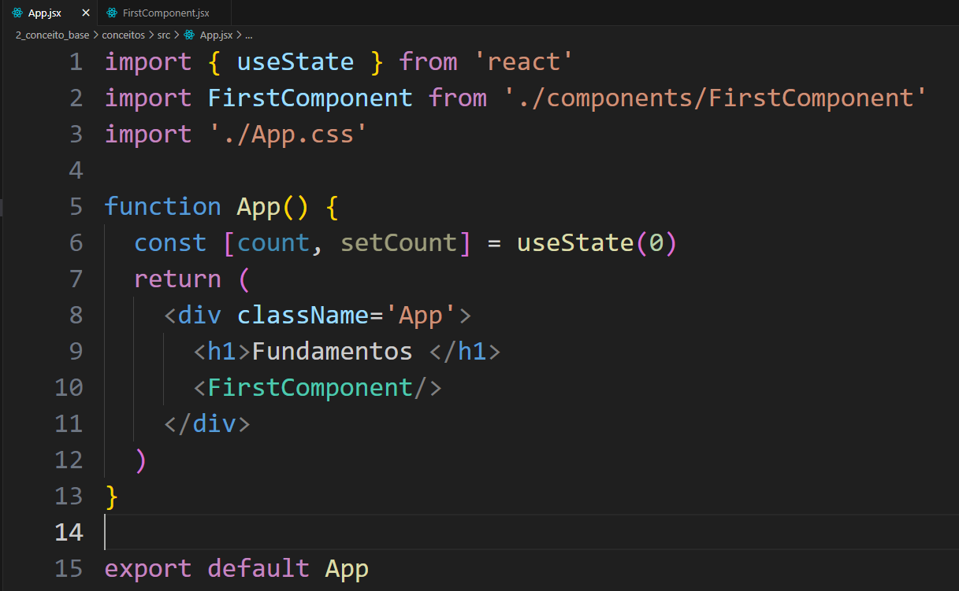

Slide 9
Conhecendo JSX
“é uma extensão de sintaxe para JavaScript usada em React. Ela permite escrever código que se parece com HTML diretamente no JavaScript, o que torna a criação de interfaces de usuário mais intuitiva. Com JSX, você pode descrever a estrutura da interface visual usando uma sintaxe semelhante ao HTML, o que facilita a visualização da hierarquia dos componentes e como eles se relacionam.”
Como o JSX funciona: internamente JSX não é um código que o navegador entende diretamente. Durante a compilação, ele é convertido em chamadas de funções JavaScript, como React.createElement, para criar a árvore de elementos que o React usa para renderizar a interface.

Slide 10
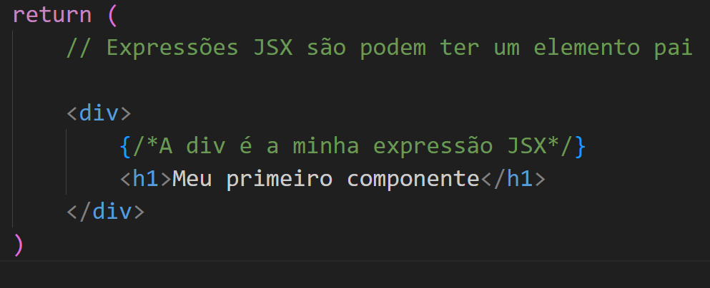
Comentários
Há dois tipos.

Slide 11
Template Expressions
As expressões de modelo no React são basicamente expressões JavaScript que permitem a inserção dinâmica de valores diretamente no JSX (JavaScript XML). JSX é uma sintaxe usada no React que permite misturar HTML com JavaScript. Quando usamos JSX, podemos usar { }p

Slide 12
Template Expressions
Exemplo básico de expressões de modelo no React
Considere um componente React simples onde queremos
function Welcome() {
const nome = "João";
return (
<h1>Olá, {nome} !</h1>
);
}
<p>O resultado é: {2 + 2} </p>

Slide 13
Template Expressions
Restrições do Template ExÉ importante lembrar que as expressões dentro das chaves devem retornar um valor para serem exibidas. Não é permitido usar declarações (como if ou for)

Slide 14
Hierarquia de componentes
Os componentes podem ser reutilizados em outros componentes;
Podemos montar também uma hierarquia, onde um componente é pai do outro ;
E ao importar o componente pai, todos os outros vem juntos.

Slide 15
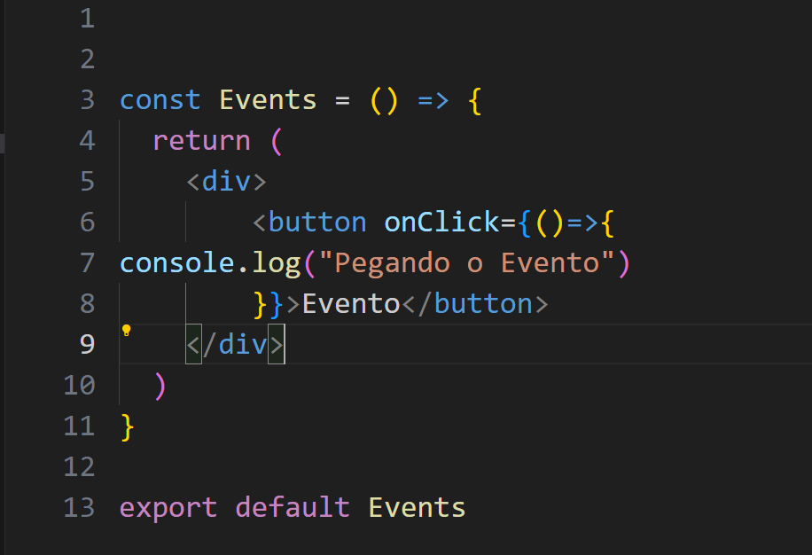
Eventos de click no React

Slide 16
Funções nos eventos
Quando temos lógicas complexas, é mais indicado criar uma função para o evento;
Isso vai separar as responsabilidades, e deixar nosso código mais de dar manutenção;

Slide 17
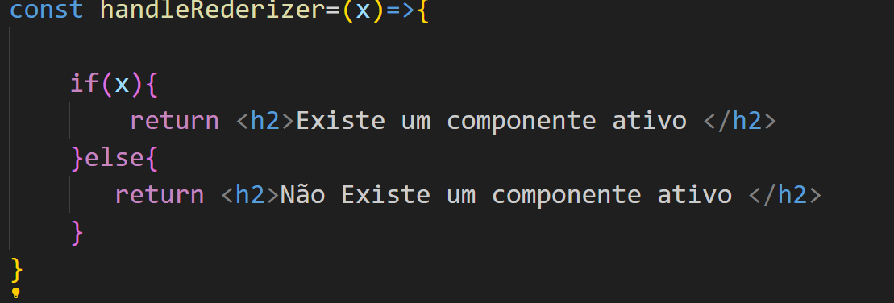
Funções de renderizações
Podemos criar funções nos componentes que renornam JSX.
Isso pode ser utilizada para uma renderização condicional, por exemplo;
Fazendo que o jsx varie dependendo do resultado da operação;

Slide 18
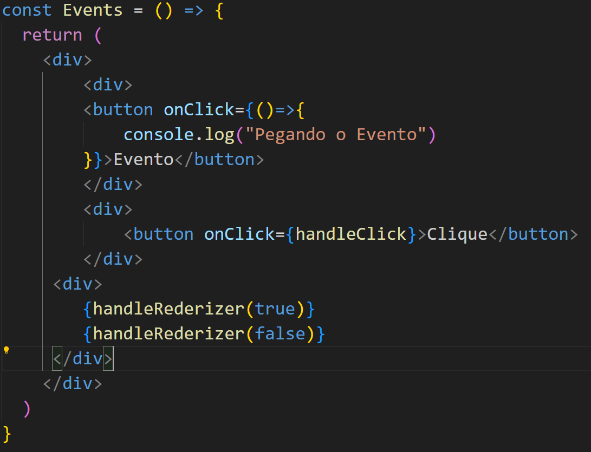
Funções de renderizações

Slide 19
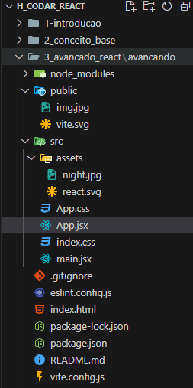
Imagens no React
As imagens do projeto podem ficar na pasta public ;
Estando lá, elas podem ser utilizadas diretamente no projeto.

Slide 20
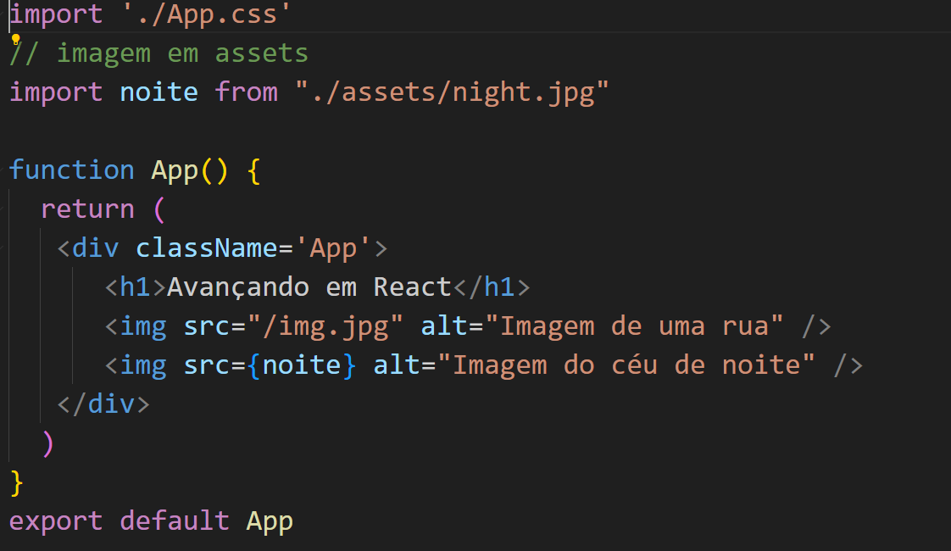
Imagens na assets
Em assets precisamos importar a imagem

Slide 21
Renderizando Listas

Slide 22
Lista- propriedade Key
Iterar uma lista sem a propriedade Key, gera um erro no console;
O react precisa de uma chave única para cada elemento .
Isso vai servir para renderizar cada componente.
React usa para a manipulação dos Itens.

Slide 23
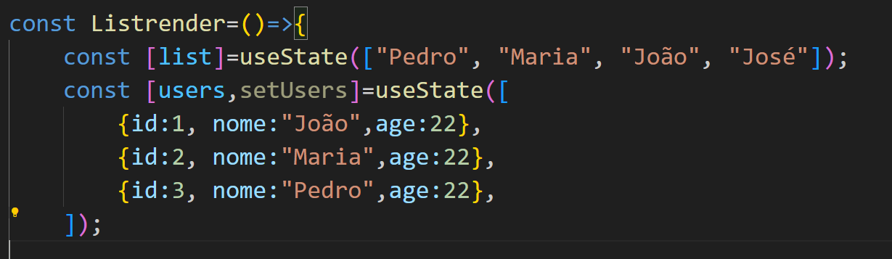
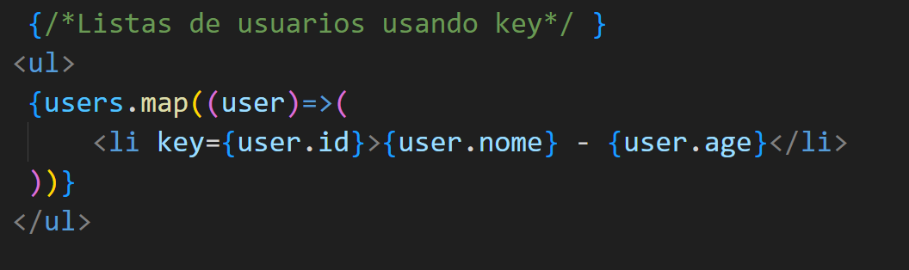

Slide 24
Previous State
É um recurso do Hook useState;
Podemos pegar o valor original dos dados, e fazer alguma alteração;
Muito utilizado em listas pois pegamos o valor antigo e o modificamos;
O primeiro argumento do set sempre é o previous state;

Slide 25
Trabalhando com JSON
Instalação
npm i json-serve
Configurar o package.json:
"scripts": {
"dev": "vite",
"build": "vite build",
"lint": "eslint .",
"preview": "vite preview",
"server": "json-server --watch data/dp.json"
},
O comando diz ao json-server para "vigiar" (watch) o arquivo data/dp.json. Ou seja, ele vai usar esse arquivo JSON para servir como um banco de dados falso e ficará atento a qualquer mudança nesse arquivo em tempo real.

Slide 26
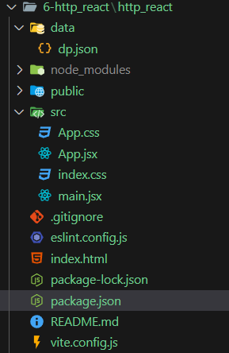
Trabalhando com JSON
Precisa criar o arquivo e a pasta:

Slide 27
Abrindo o servidor
Dentro do projeto você deve rodar o servidor:
npm run server
Quer saber mais: https://www.npmjs.com/package/json-server

Slide 28
Importar useEffect
Faz com que seja possível controlar a execução de uma ação;
Isso é importante pois se não o utilizamos o recurso pode ser reexecutados a cada re-renderização;
O useEffect possui um array de dependências que coordena o que permite a execução do código;
O useEffect é comum nas requisições HTTP

Slide 29
useEffect
Você só precisa do useEffect quando quiser executar efeitos colaterais (side effects) como:
Exemplos típicos do uso do useEffect
Buscar dados de uma API (fetch)
Atualizar o localStorage
Manipular DOM manualmente
Iniciar ou limpar um timer
Subscrições (WebSocket, eventos, etc.)

Slide 30
Adicionar dados

Slide 31
Atualizando dados
// 3) Carregamento dinâmico
const addProduct= await res.json();
// Ele vai acessar o modificador de estado, pegar o antigo estado e add o novo valor junto com o antigo
setProduct((prevProduct)=>[...prevProduct,addProduct])

Slide 32
Custom hooks
Podemos criar nossos próprios hooks
Eles devem ficar na pasta hook

